Slide 1




Khoa học
Kiểm tra bài cũ:
Không khí bị ô nhiễm
Nêu những dấu hiệu khi trời có dông?
Nêu những dấu hiệu đặc trưng của bão?
Hoạt động 1: Không khí sạch và không khí bị ô nhiễm:
- Gió mạnh kèm theo mưa to
- Gió mạnh liên tiếp kèm theo mưa to, bầu trời đầy mây đen, đôi khi có gió xoáy.

Slide 2
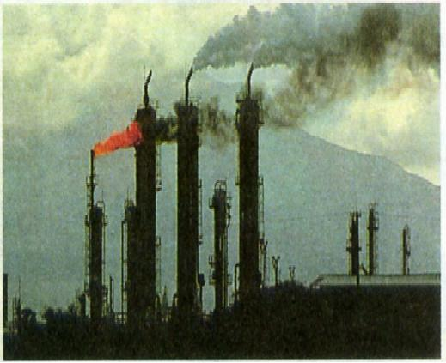
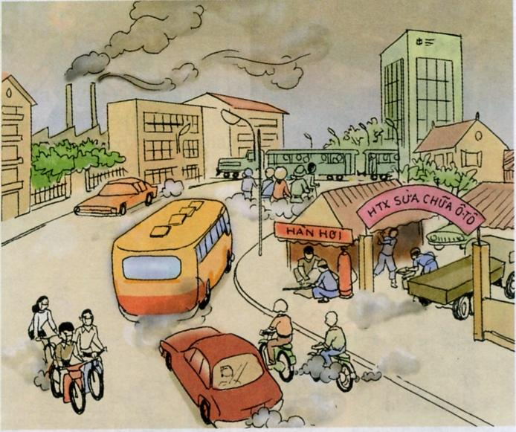
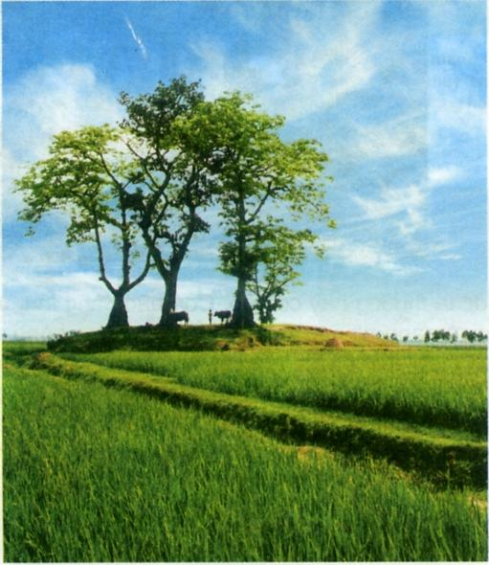
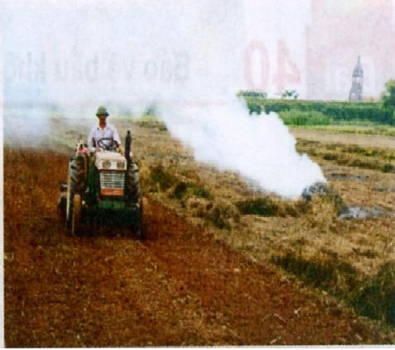
1
2
3
4
Hình nào thể hiện bầu không khí sạch? Chi tiết nào cho em biết điều đó?
N2
Hình nào thể hiện bầu không khí bị ô nhiễm? Chi tiết nào cho em biết điều đó?

Slide 3

Khoa học:
Không khí bị ô nhiễm
Hoạt động 1: Không khí sạch và không khí bị ô nhiễm:
Thế nào là không khí sạch?
Là không khí không có những thành phần gây hại đến sức khoẻ con người (không khí trong lành)
Thế nào là không khí bị ô nhiễm?
Là không khí có chứa nhiều bụi, khói, mùi hôi thối của rác, gây ảnh hưởng đến người, động vật và thực vật.

Slide 4
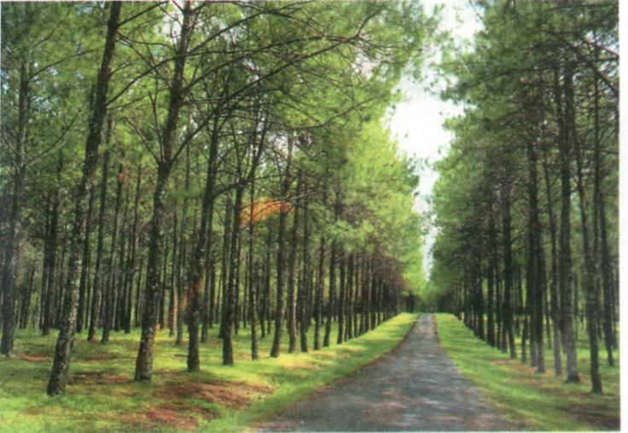
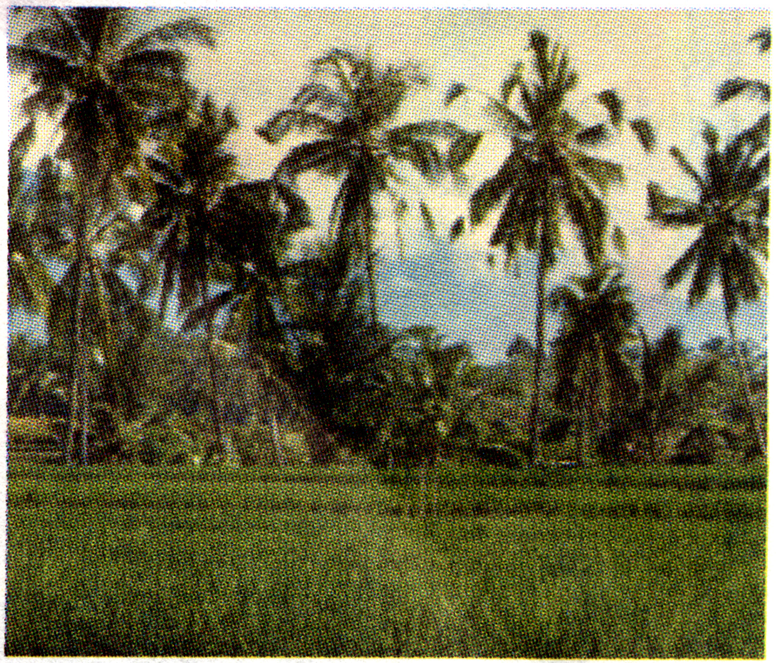
Bầu không khí sạch

Slide 5
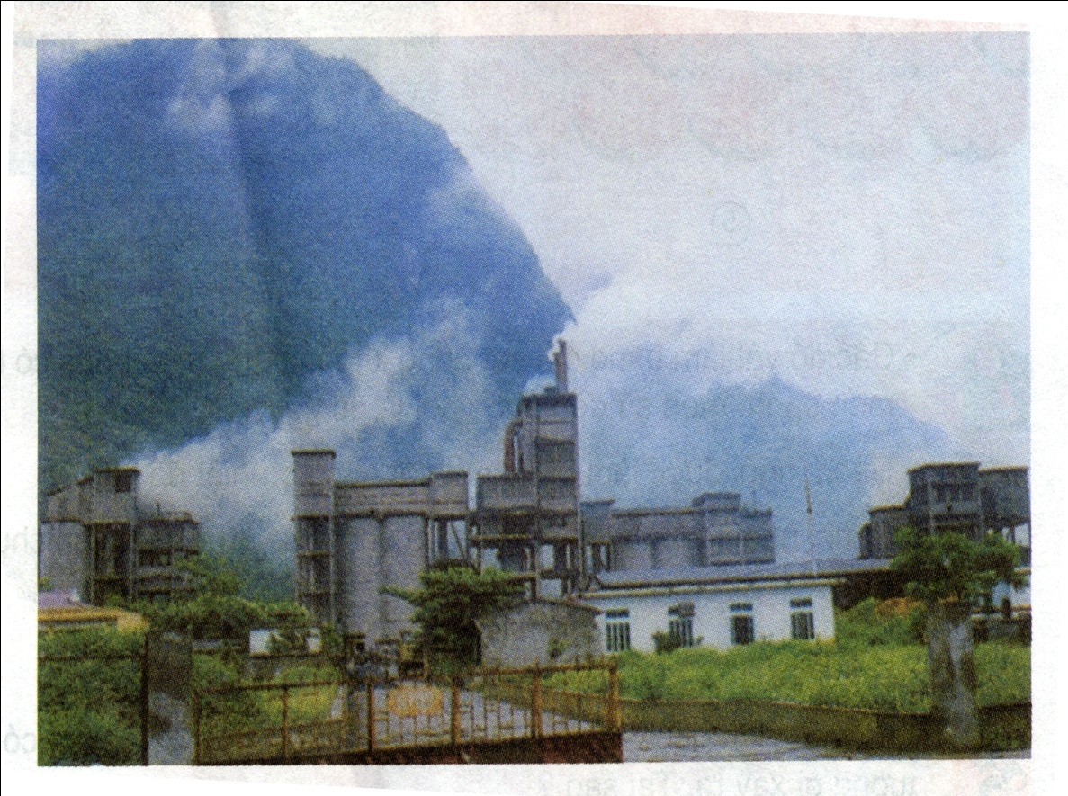
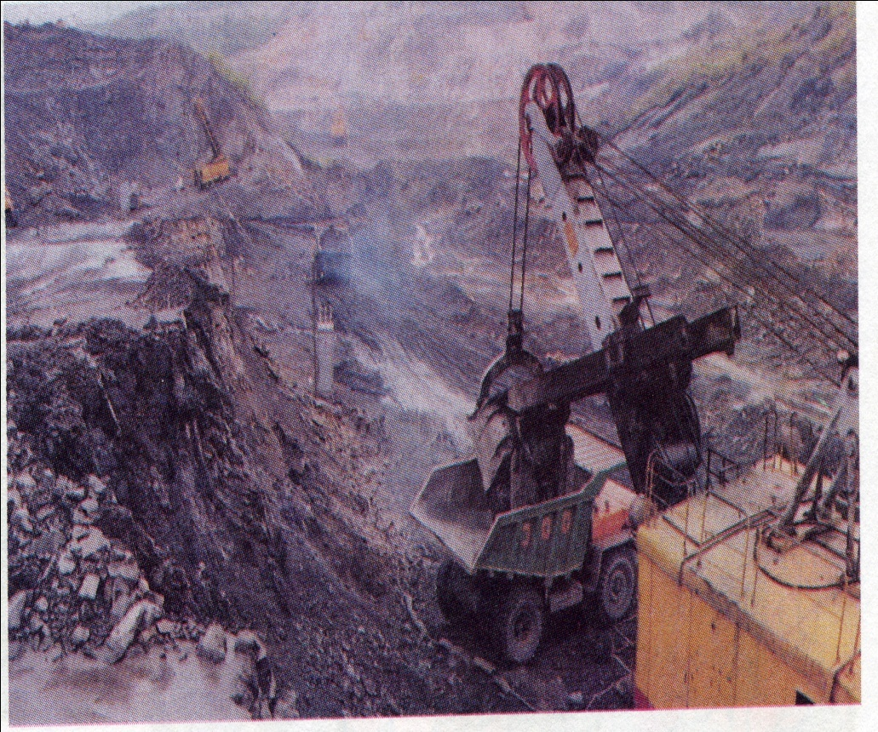
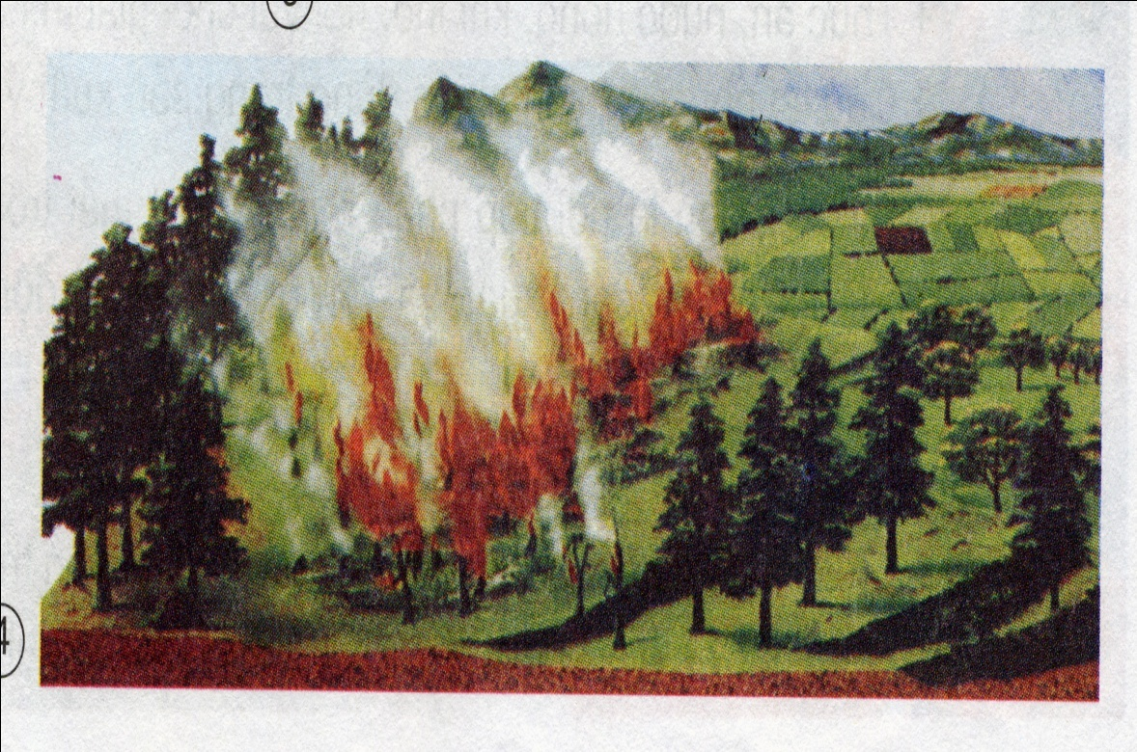
Bầu không khí
bị ô nhiễm

Slide 6

Hoạt động 1: Không khí sạch và không khí bị ô nhiễm
Kết luận:
Không khí chỉ chứa khói, bụi, khí độc với một tỉ lệ thấp, không làm hại đến sức khoẻ của con người gọi là không khí sạch.
Không khí có chứa một trong các loại khói, khí độc, các loại bụi, vi khuẩn với tỉ lệ nhiều có hại cho sức khoẻ của con người và các sinh vật khác gọi là không khí bị ô nhiễm.

Slide 7
Em có nhận xét gì về bầu không khí ở địa phương em?

Slide 8

Khoa học:
Không khí bị ô nhiễm
Hoạt động 2: Nguyên nhân gây ô nhiễm không khí:
Nêu những nguyên nhân gây ô nhiễm không khí?
-DO BỤI: Bụi tự nhiên, bụi núi lửa sinh ra, bụi do hoạt động của con người (bụi nhà máy, xe cộ,bụi phóng xạ,bụi than, xi măng,..... )
N5
-DO KHÍ ĐỘC: Sự lên men thối của các xác sinh vật, rác thải; sự cháy của than đá, dầu mỏ; khói tàu, xe, nhà máy, khói thuốc lá;chất độc hoá học, ......

Slide 9

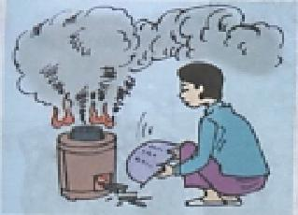
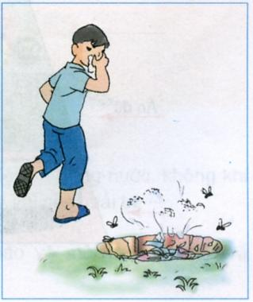
Nguyên nhân gây ô nhiễm không khí

Slide 10

Khoa học:
Không khí bị ô nhiễm
Hoạt động 2: Nguyên nhân gây ô nhiễm không khí:
Kết luận:
Có nhiều nguyên nhân làm không khí bị ô nhiễm, nhưng chủ yếu là do bụi và khí độc gây ra.

Slide 11
Khoa học:
Không khí bị ô nhiễm
Hoạt động 3: Tác hại của không khí bị ô nhiễm
Không khí bị ô nhiễm có tác hại gì đối với đời sống của con người, động vật, thực vật?
Tác hại của không khí bị ô nhiễm:
Gây bệnh viêm phế quản mãn tính
Gây bệnh ung thư phổi
Bụi sẽ gây các bệnh về mắt
Gây khó thở cho con người và động vật
Làm cho các loại cây hoa, quả không lớn được,..........

Slide 12
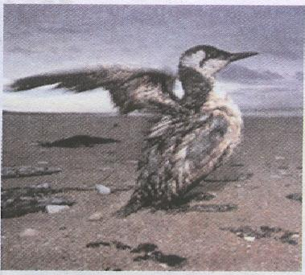
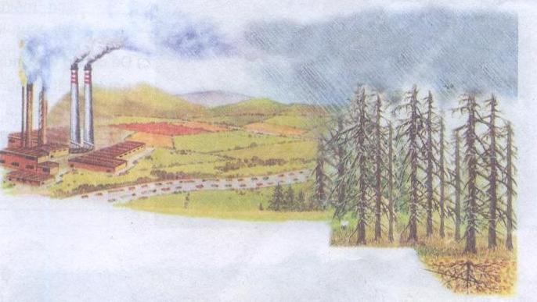
Tác hại do không khí bị ô nhiễm

Slide 13
Khoa học:
Không khí bị ô nhiễm
Hoạt động 3: Tác hại của không khí bị ô nhiễm
Kết luận:
Không khí bị ô nhiễm
làm hại đến sức khoẻ con người
và các sinh vật khác.

Slide 14
Khoa học
Không khí bị ô nhiễm
Bài học:
Khói, khí độc, các loại bụi, vi khuẩn,.......là những nguyên nhân làm không khí bị ô nhiễm. Không khí được coi là trong sạch khi những thành phần kể trên có trong không khí với một tỉ lệ thấp, không làm hại đến sức khoẻ con người và các sinh vật khác.

Slide 15

Trò chơi củng cố:
Hết giờ
Khoanh vào chữ cái trước câu trả lời đúng nhất:
Thật tuyệt vời !
Xin chúc mừng các em !
Không khí bị ô nhiễm gây tác hại cho con người, động vật và thực vật là:
Không khí sạch là:
Nguyên nhân gây ô nhiễm không khí là:
Hết giờ
Có các bụi bẩn, khí độc.
Chỉ chứa khói, bụi bẩn, khí độc, vi khuẩn với một tỉ lệ thấp.
Cả hai ý trên.
Gây bệnh ung thư phổi.
Gây các bệnh cho con người, làm cho các loại hoa và quả không lớn được,....
Gây các bệnh về mắt.
Do khí thải của nhà máy.
Do khói, khí độc của các phương tiện giao thông.
Do mùi hôi thối, vi khuẩn của rác thải thối rữa.
Tất cả các ý trên.
Hết giờ

